Slide 1
GRUPA MARE 4
GRĂDINIȚA “MĂRȚIȘOR”
Prof. CRISTINA CROITORU
BUCUREȘTI - 2025
ECONOMISIREA
#GlobalMoneyWeek2025
“Think before you follow, wise money tomorrow” „Gândește-te înainte de a urma, bani înțelepți mâine”

Slide 2
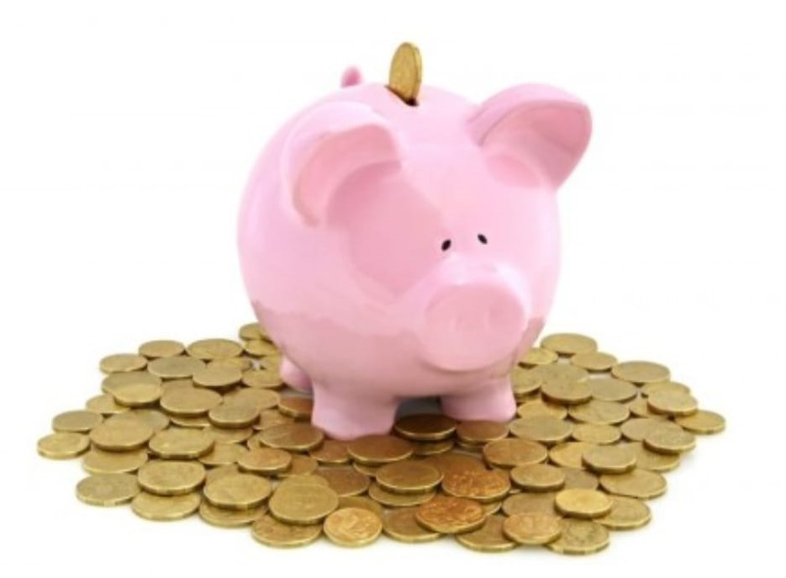
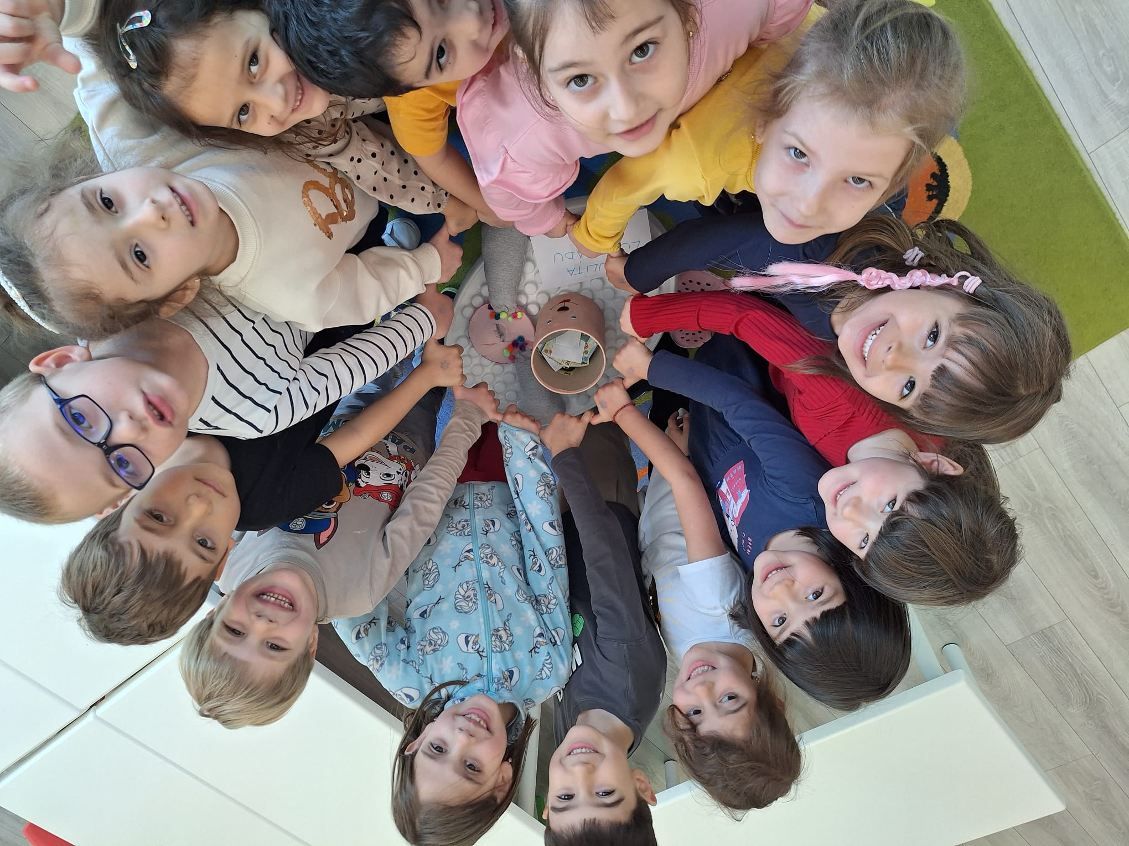
Copiii de la Grupa mare 4, Grădinița ”Mărțișor”, sector 4, București îndrumați de prof. Cristina Croitoru, au participat în săptămâna 17-21 martie 2025 la Global Money Week.

Slide 3
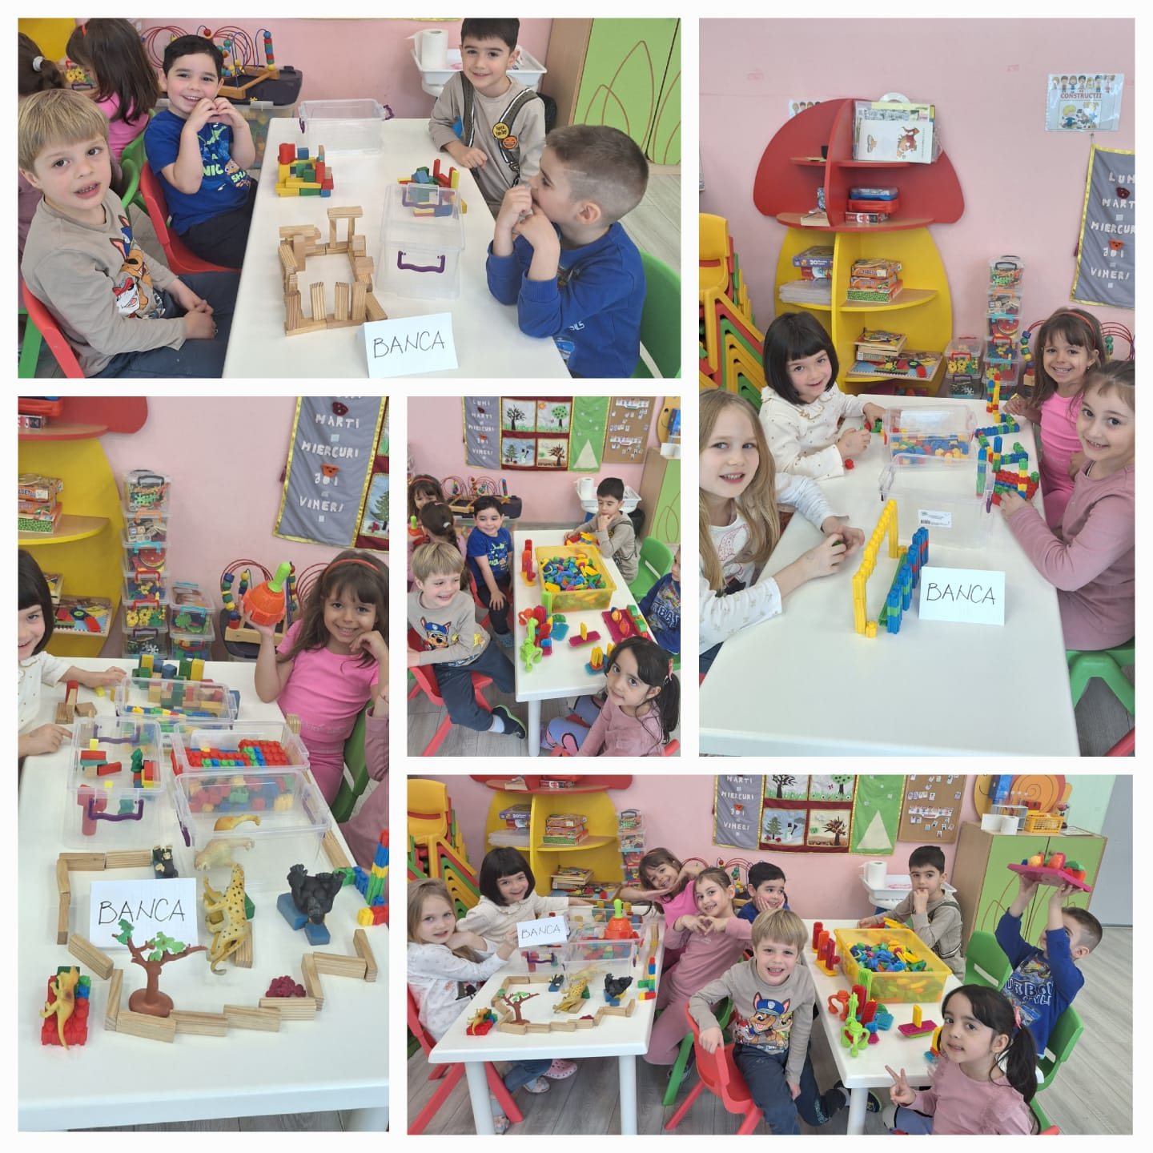
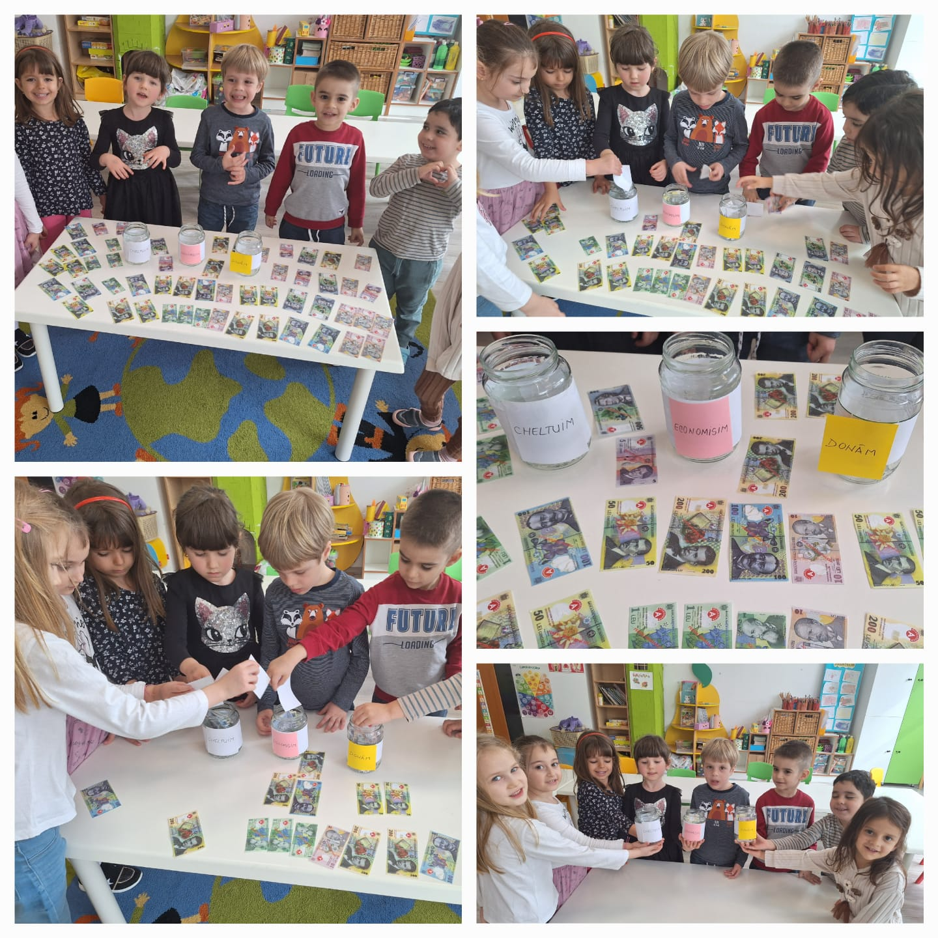
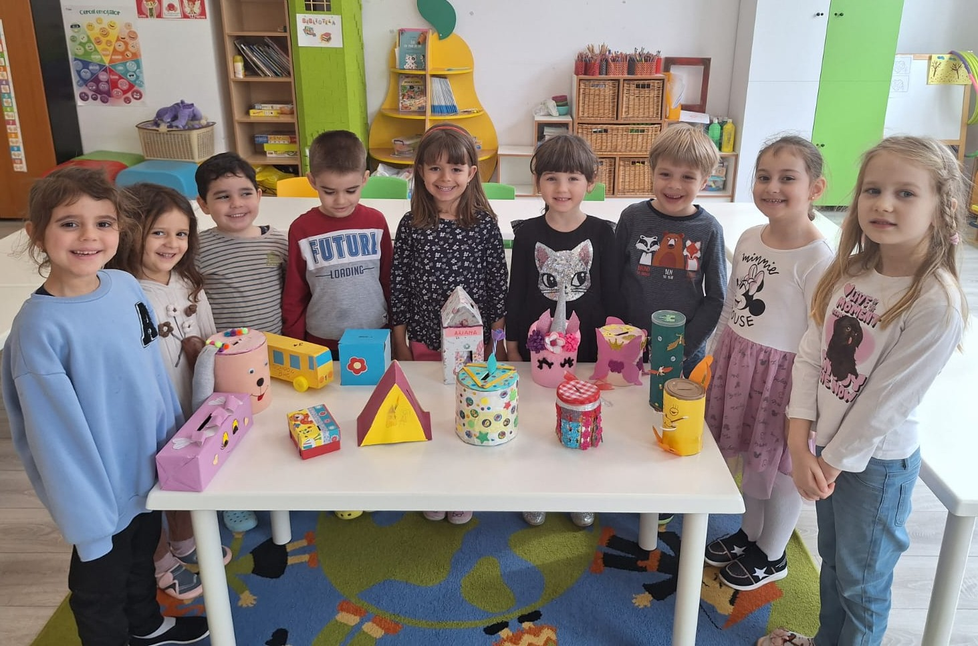
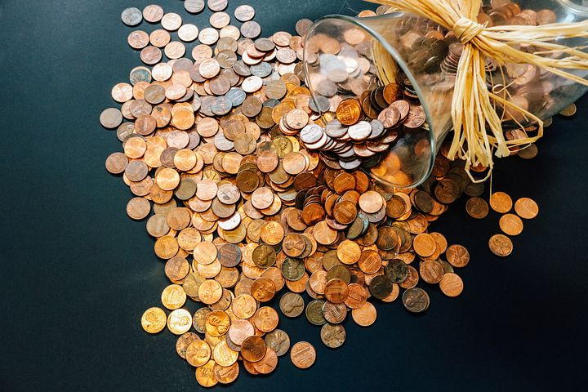
JOCURI ŞI ACTIVITĂŢI LIBER ALESE (ALA 1) JOC DE ROL: „Și eu ecomomisesc!” (Cele 3 borcane - cheltuim, economisim, donăm) CONSTRUCŢII: „Banca” - cuburi din lemn şi lego ARTĂ: „Pușculița mea”-decorare

Slide 4
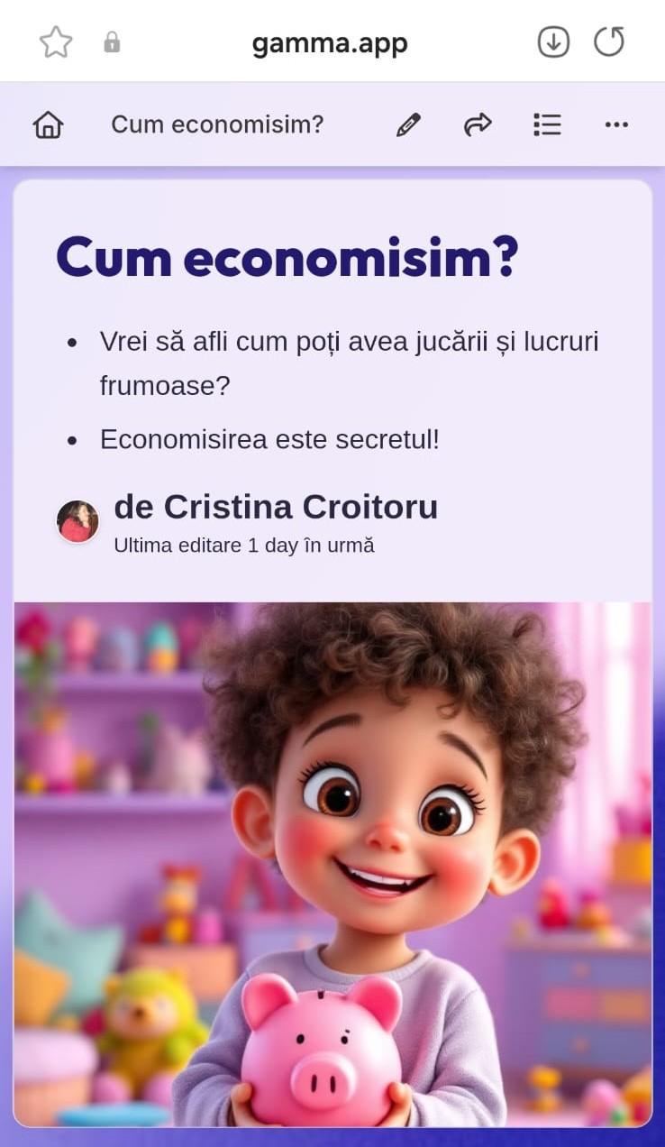
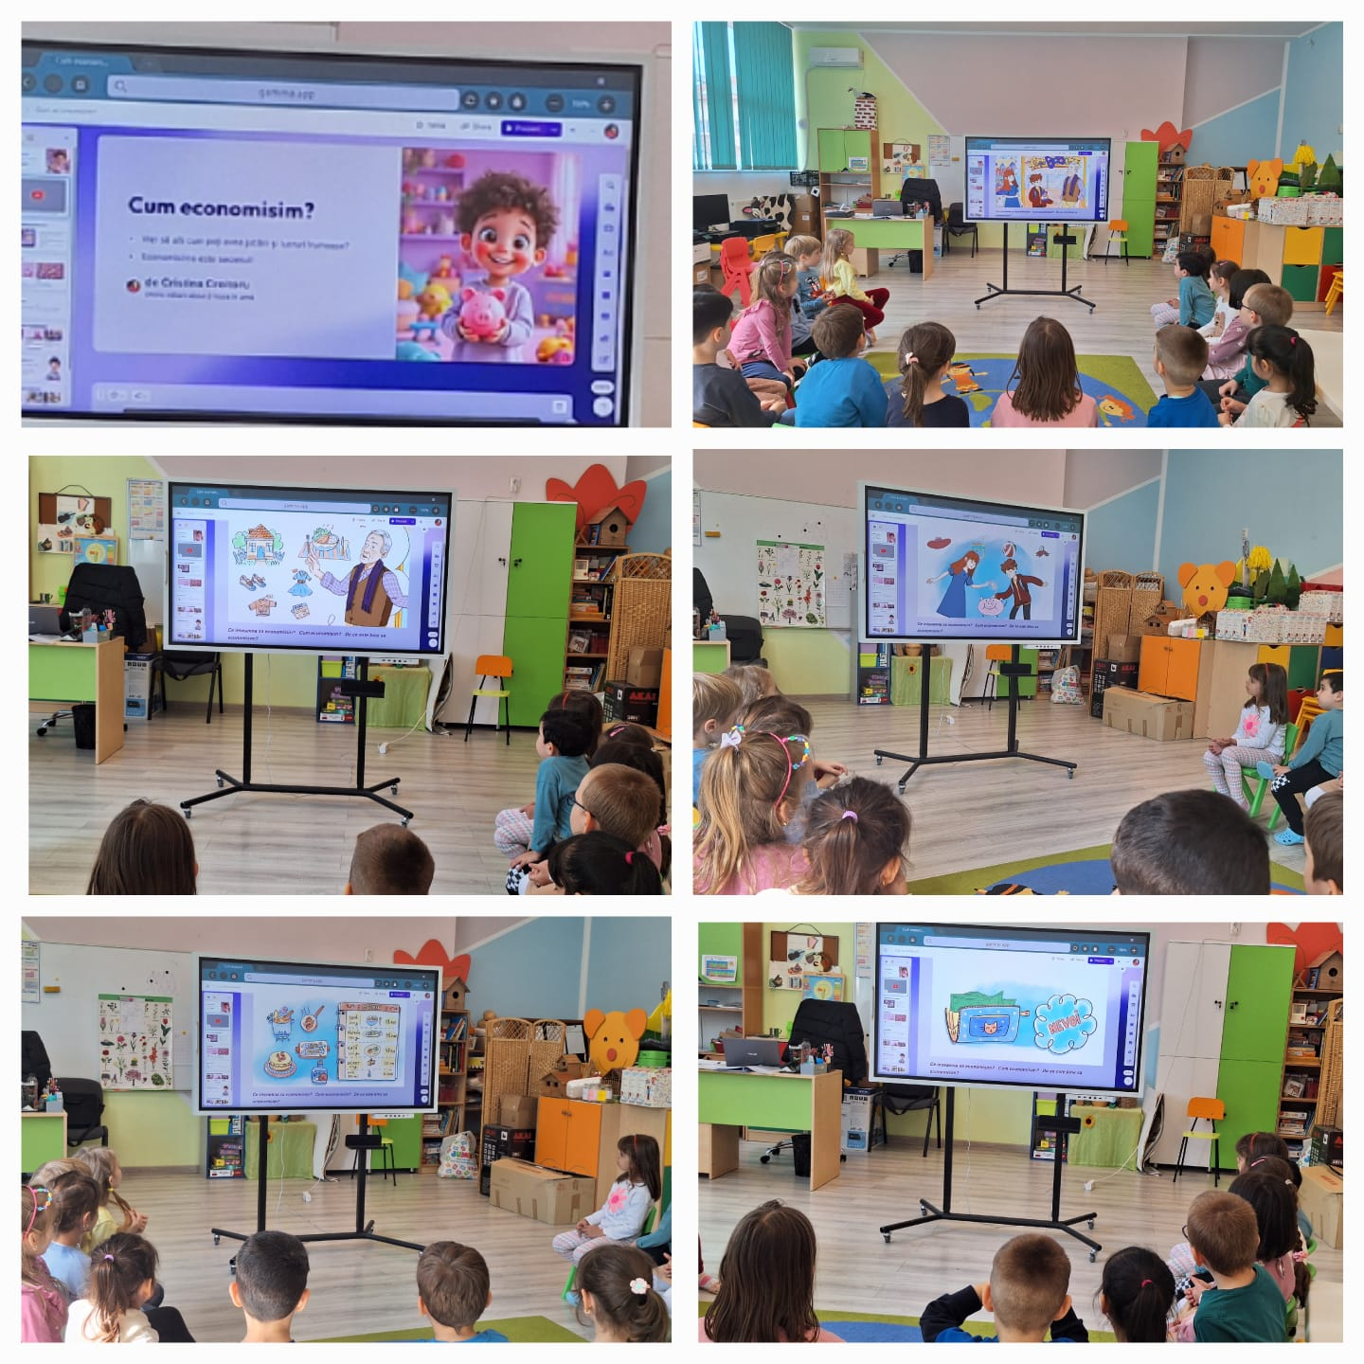
DOMENIUL OM ŞI SOCIETATE - EDUCAȚIE FINANCIARĂ „Cum economisim?” – convorbire https://gamma.app/docs/Cum-economisim-nf1d2j34miusuwi?mode=doc

Slide 5
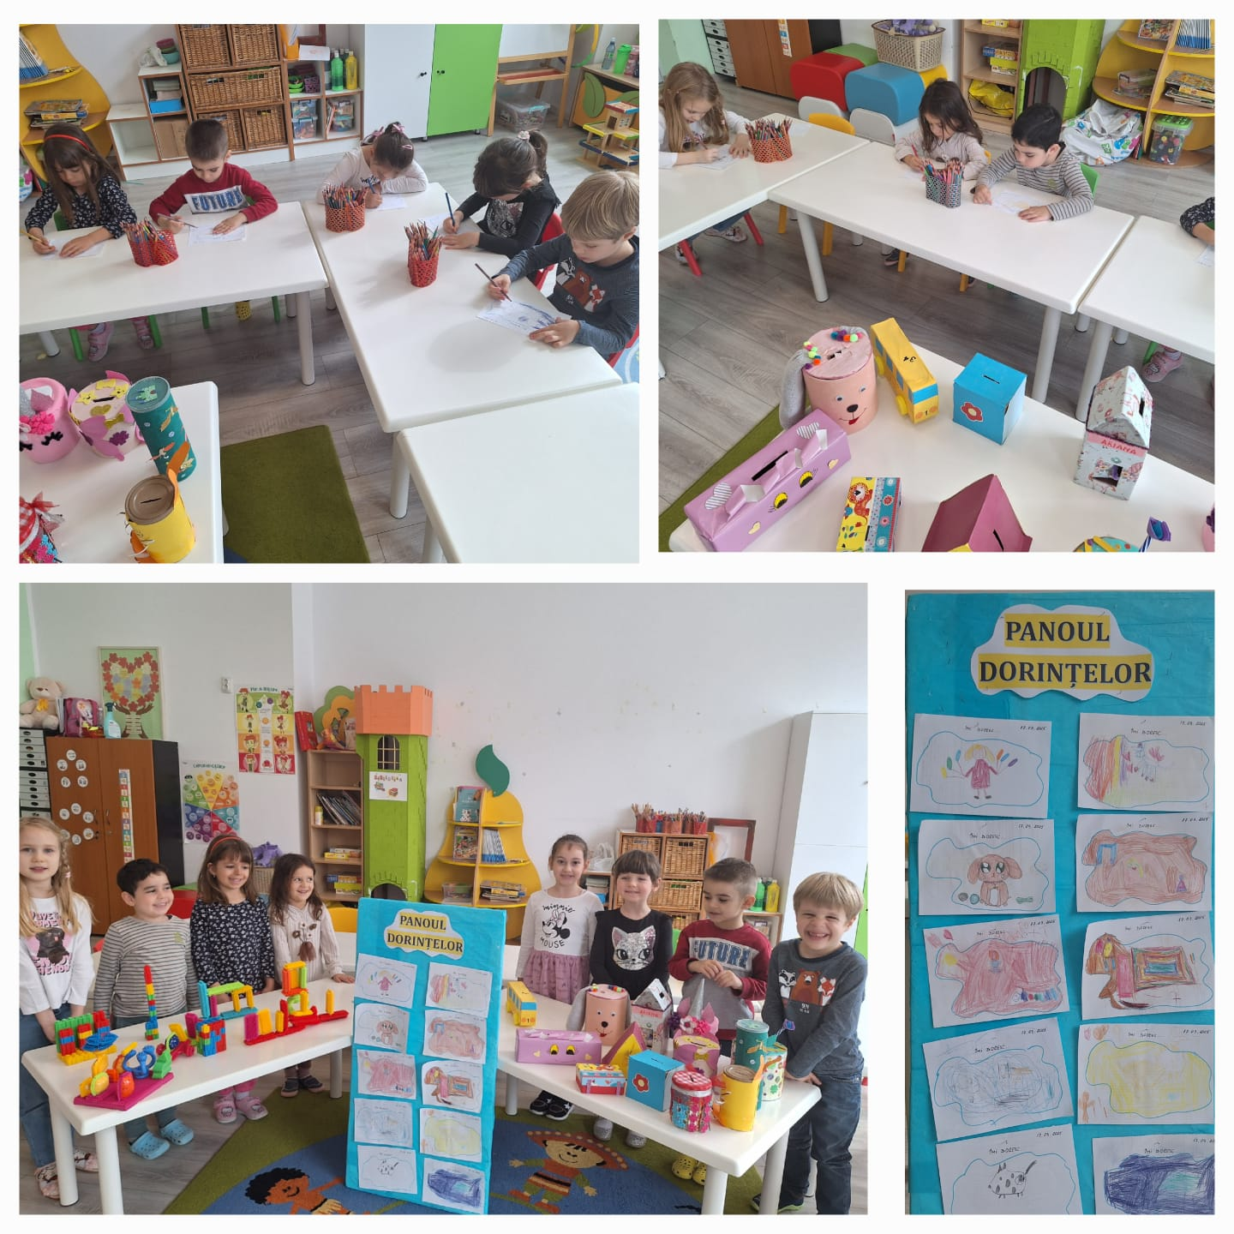
DOMENIUL ESTETIC ȘI CREATIV EDUCAȚIE PLASTICĂ „Îmi doresc”– desen

Slide 6
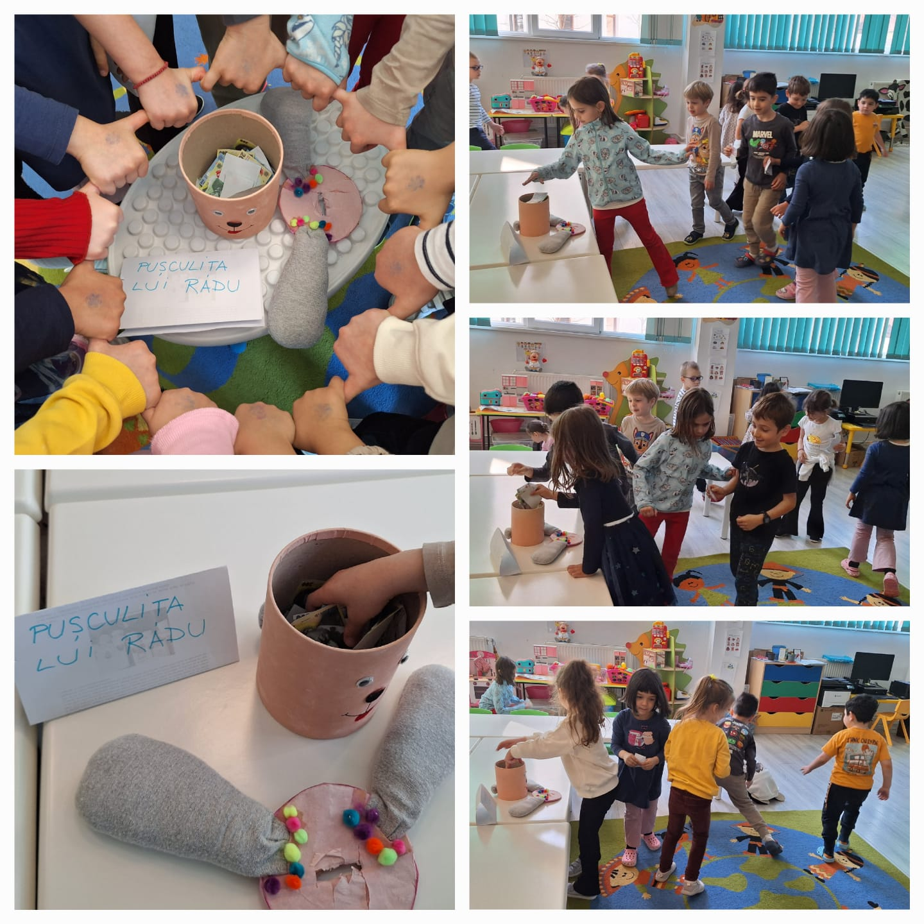
JOCURI ŞI ACTIVITĂŢI LIBER ALESE (ALA 2) „Comoara ascunsă” – joc de atenție „Dorințele se împlinesc!”- joc cu text și cânt

Slide 7
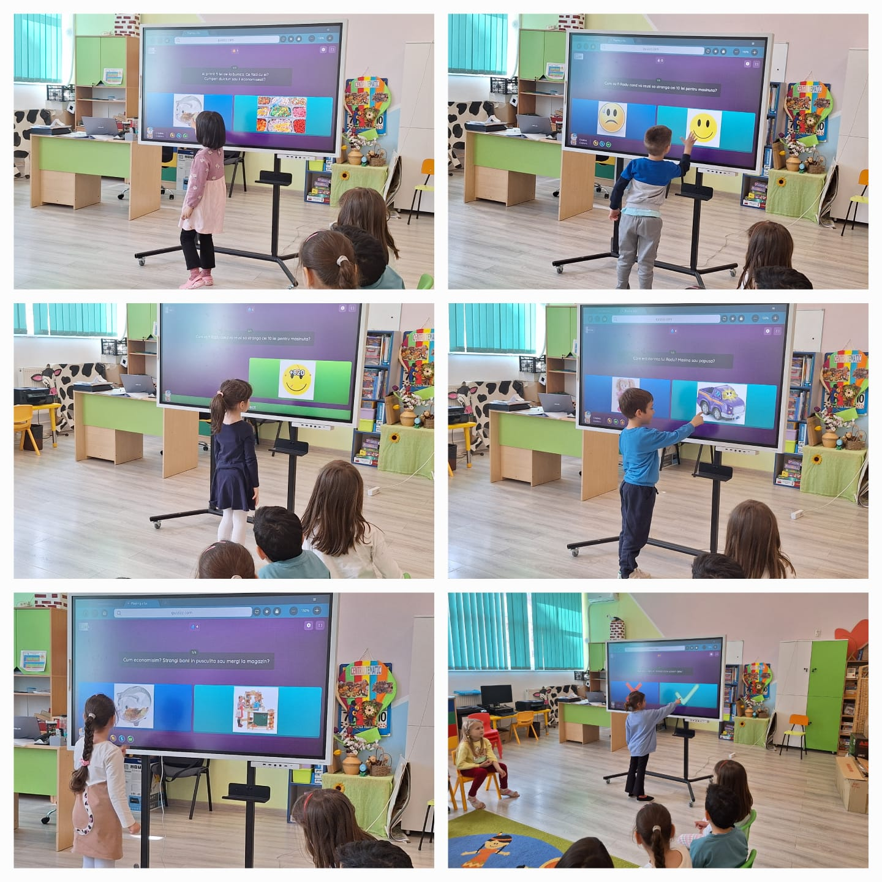
Pentru asigurarea retenției și a transferului ziua s-a încheiat prin jocul interactiv - Quizizz – ”Cum economisim?” https://quizizz.com/admin/quiz/67c7104bf3dfecbca4847347/cum-economisim

Slide 8
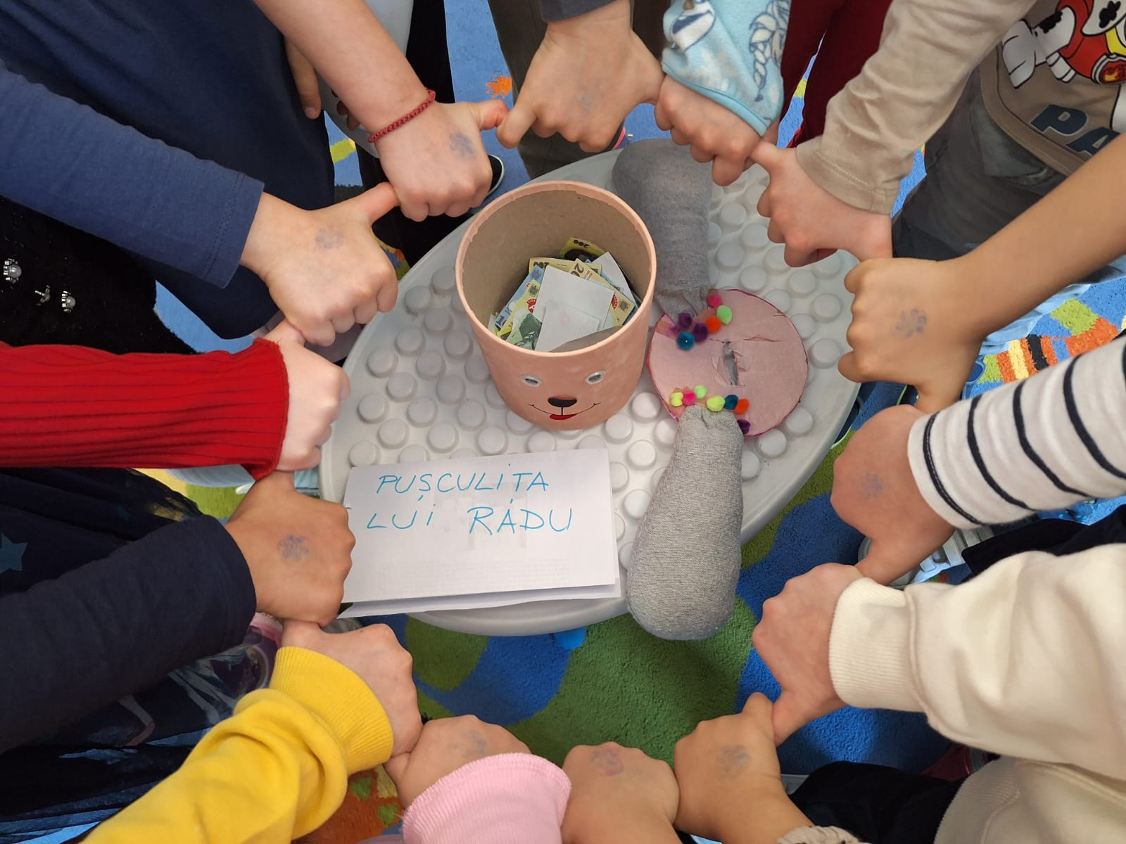
Vă mulțumim pentru vizionare!
Grupa Mare 4
Grădinița “Mărțișor”, sector 4, București
Profesor CRISTINA CROITORU
MARTIE 2025

